Slide 1
AIB_13_Section4_Project
흉부 X - ray 이미지를 통한
코로나 및 폐질환 판별 딥러닝 모델 개발
AI_13_김강호

Slide 2
목차
1. 데이터 소개 & 가설
2. 프로젝트 목표 및 기대효과
3. 모델 개발과정
4. 학습모델 해석
5. 가설 검증
6. 프로젝트 회고

Slide 3
목차
1. 데이터 소개 & 가설
2. 프로젝트 목표 및 기대효과
3. 모델 개발과정
4. 학습모델 해석
5. 가설 검증
6. 프로젝트 회고

Slide 4
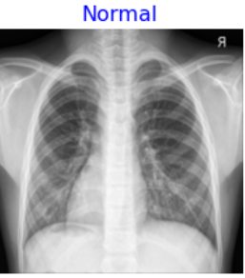
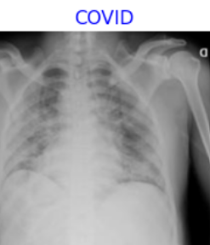
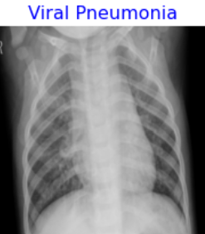
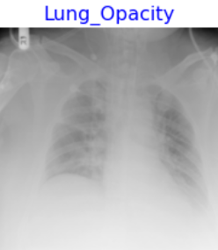
1. 데이터 소개 & 가설
데이터 종류 : 4가지 상태의 흉부 X-ray 이미지
(A)
(B)
(C)
(D)
(A). 정상상태 – Normal
(B). 코로나 감염상태 - COVID
(C). 바이러스성 폐렴 - Viral pneumonia
(D). 폐 음영 - Lung Opacity
1. 데이터 소개 & 가설 2. 프로젝트 목표 및 기대효과 3. 모델 개발과정
4. 학습모델 해석 5. 가설 검증 6. 프로젝트 회고

Slide 5
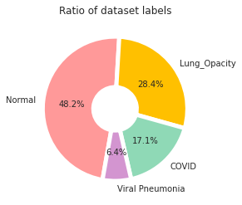
1. 데이터 소개 & 가설
데이터 종류 : 4가지 상태의 흉부 X-ray 이미지
X-ray 이미지의 총 수 : 21165 개
상태 | 데이터 개수(개)
정상상태(Normal) | 10192
코로나 감염상태(COVID) | 3616
바이러스성 폐렴(Viral pneumonia) | 1345
폐 음영(Lung Opacity) | 6012
1. 데이터 소개 & 가설 2. 프로젝트 목표 및 기대효과 3. 모델 개발과정
4. 학습모델 해석 5. 가설 검증 6. 프로젝트 회고

Slide 6
1. 데이터 소개 & 가설
이미지 분석
(A). 정상
(B). 코로나
(C). 바이러스성 폐렴
(D). 폐 음영
정상상태(A)를 제외한 (B) – (D)의 X-ray 상태는 폐가 뿌옇게 나옴
코로나인지 폐질환인지 구별하기 어려운 경우 존재
숙달된 의료진이 아니고서는 구별이 어려울 수 있음
1. 데이터 소개 & 가설 2. 프로젝트 목표 및 기대효과 3. 모델 개발과정
4. 학습모델 해석 5. 가설 검증 6. 프로젝트 회고

Slide 7
1. 데이터 소개 & 가설
이미지 분석
가설
정상상태(A)를 제외한 (B) – (D)의 X-ray 상태는 폐가 뿌옇게 나옴
코로나인지 폐질환인지 구별하기 어려운 경우 존재
숙달된 의료진이 아니고서는 구별이 어려울 수 있음
가설
딥러닝 모델이 4가지 클래스에 대한 X-ray 이미지 패턴을 학습해서
환자 상태를 잘 분류할 수 있다!!
1. 데이터 소개 & 가설 2. 프로젝트 목표 및 기대효과 3. 모델 개발과정
4. 학습모델 해석 5. 가설 검증 6. 프로젝트 회고
Notes:
딥러닝 모델을 이용하여
4가지 경우에 대한 X-ray 이미지의 패턴을 학습
4가지 상태 사이의 미세한 차이도 구별할 수 있을 것이라 생각

Slide 8
목차
1. 데이터 소개 & 가설
2. 프로젝트 목표 및 기대효과
3. 모델 개발과정
4. 학습모델 해석
5. 가설 검증
6. 프로젝트 회고

Slide 9
2. 프로젝트 목표 및 기대효과
목표
흉부 x-ray 이미지의 코로나 및 폐질환 진단용 딥러닝 모델 개발
TEST IMAGE SET
학습된
딥러닝 모델
TEST IMAGE SET
TRAIN IMAGE SET
정상상태
코로나
폐 음영
바이러스성
폐렴
1. 데이터 소개 & 가설 2. 프로젝트 목표 및 기대효과 3. 모델 개발과정
4. 학습모델 해석 5. 가설 검증 6. 프로젝트 회고
Notes:
딥러닝 모델을 이용하여
4가지 경우에 대한 X-ray 이미지의 패턴을 학습
4가지 상태 사이의 미세한 차이도 구별할 수 있을 것이라 생각

Slide 10
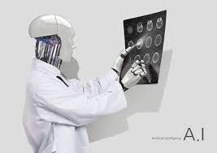
2. 프로젝트 목표 및 기대효과
딥러닝 모델의 기대효과
의료진의 진단보조 → 휴먼 에러 방지, 판독시간 감소
환자의 입장 : 조기 진단 → 치료결과 ↑
의료진의 입장 : 인력 낭비 감소
1. 데이터 소개 & 가설 2. 프로젝트 목표 및 기대효과 3. 모델 개발과정
4. 학습모델 해석 5. 가설 검증 6. 프로젝트 회고
Notes:
딥러닝 모델을 이용하여
4가지 경우에 대한 X-ray 이미지의 패턴을 학습
4가지 상태 사이의 미세한 차이도 구별할 수 있을 것이라 생각

Slide 11
목차
1. 데이터 소개 & 가설
2. 프로젝트 목표 및 기대효과
3. 모델 개발과정
4. 학습모델 해석
5. 가설 검증
6. 프로젝트 회고

Slide 12
3. 모델 개발과정
1. 데이터 전처리
2. 모델 학습
3. 모델 평가
1. 데이터 소개 & 가설 2. 프로젝트 목표 및 기대효과 3. 모델 개발과정
4. 학습모델 해석 5. 가설 검증 6. 프로젝트 회고
Notes:
딥러닝 모델을 이용하여
4가지 경우에 대한 X-ray 이미지의 패턴을 학습
4가지 상태 사이의 미세한 차이도 구별할 수 있을 것이라 생각

Slide 13
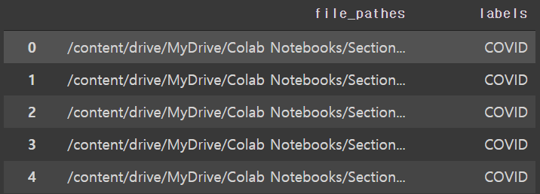
3. 모델 개발과정
1. 데이터 전처리
2. 모델학습
3. 모델평가
X-ray 이미지의 데이터프레임(df)
구성목적 : 이미지와 해당 이미지의 X-ray 상태(레이블)을 쉽게 불러오기 위함
os 라이브러리로 이미지의 경로 및 이미지의 폴더이름 추출, 저장
file_pathes : 이미지의 경로, labels : 이미지의 실제 X-ray 상태
X-ray 이미지의
데이터 프레임 구축
데이터프레임 전처리
이미지 전처리
1. 데이터 소개 & 가설 2. 프로젝트 목표 및 기대효과 3. 모델 개발과정
4. 학습모델 해석 5. 가설 검증 6. 프로젝트 회고
Notes:
데이터프레임을 구성하는 이유는 이 이미지가 가지고 있는 경로와 X-ray상태를 쉽게 불러올 수 있도록 하기 위함입니다.
os 라이브러리로 이 이미지가 가지고 있는 이미지의 경로와 X-ray 상태를 데이터 프레임화 합니다.

Slide 14
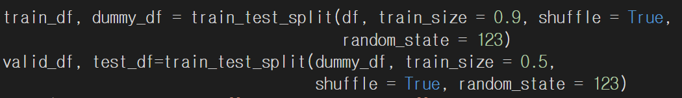
3. 모델 개발과정
1. 데이터 전처리
2. 모델학습
3. 모델평가
데이터프레임(df) 분할
모델학습 및 평가를 위해 train_df, valid_df, test_df로 분할
데이터프레임 분할을 위해 train_test_split 사용
X-ray 이미지의
데이터 프레임 구축
데이터프레임 전처리
이미지 전처리
1. 데이터 소개 & 가설 2. 프로젝트 목표 및 기대효과 3. 모델 개발과정
4. 학습모델 해석 5. 가설 검증 6. 프로젝트 회고
Notes:
데이터프레임을 구성하는 이유는 이 이미지가 가지고 있는 경로와 X-ray상태를 쉽게 불러올 수 있도록 하기 위함입니다.
os 라이브러리로 이 이미지가 가지고 있는 이미지의 경로와 X-ray 상태를 데이터 프레임화 합니다.

Slide 15
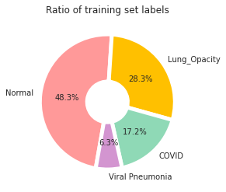
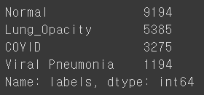
3. 모델 개발과정
1. 데이터 전처리
2. 모델학습
3. 모델평가
Train_df의 Undersampling
불균형 데이터를 그대로 학습 : 학습모델의 낮은 성능을 보임
X-ray 이미지의
데이터 프레임 구축
Train_df 의 레이블 별 이미지 수
데이터프레임 전처리
이미지 전처리
1. 데이터 소개 & 가설 2. 프로젝트 목표 및 기대효과 3. 모델 개발과정
4. 학습모델 해석 5. 가설 검증 6. 프로젝트 회고
Notes:
데이터프레임을 구성하는 이유는 이 이미지가 가지고 있는 경로와 X-ray상태를 쉽게 불러올 수 있도록 하기 위함입니다.
os 라이브러리로 이 이미지가 가지고 있는 이미지의 경로와 X-ray 상태를 데이터 프레임화 합니다.

Slide 16
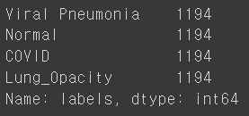
3. 모델 개발과정
1. 데이터 전처리
2. 모델학습
3. 모델평가
Train_df의 Undersampling
불균형데이터 처리 : Oversampling, Undersampling
학습시간 절약을 위해 Undersampling 사용하여 데이터프레임의
레이블 별 정보를 balanced하게 통일 – sample 함수, for, if 문을 사용
X-ray 이미지의
데이터 프레임 구축
데이터프레임 전처리
Undersampling 전 레이블 counts
Undersampling 후 레이블 counts
이미지 전처리
1. 데이터 소개 & 가설 2. 프로젝트 목표 및 기대효과 3. 모델 개발과정
4. 학습모델 해석 5. 가설 검증 6. 프로젝트 회고
Notes:
데이터프레임을 구성하는 이유는 이 이미지가 가지고 있는 경로와 X-ray상태를 쉽게 불러올 수 있도록 하기 위함입니다.
os 라이브러리로 이 이미지가 가지고 있는 이미지의 경로와 X-ray 상태를 데이터 프레임화 합니다.

Slide 17
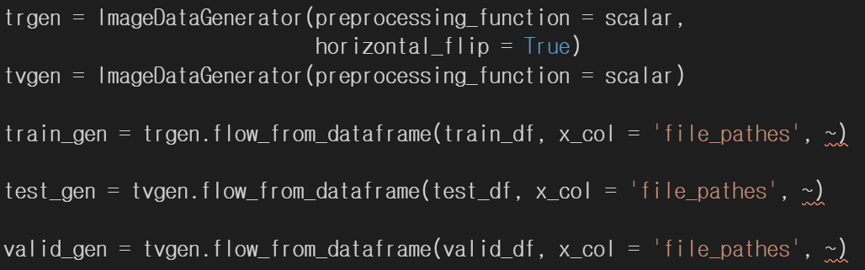
3. 모델 개발과정
1. 데이터 전처리
2. 모델학습
3. 모델평가
ImageDataGenerator
Data Augmentation(데이터 증강), 데이터 파이프라인 구축
Flow_from_dataframe
데이터프레임에서 ImageDataGenerator로 데이터를 원활하게 전송
X-ray 이미지의
데이터 프레임 구축
데이터프레임 전처리
이미지 전처리
1. 데이터 소개 & 가설 2. 프로젝트 목표 및 기대효과 3. 모델 개발과정
4. 학습모델 해석 5. 가설 검증 6. 프로젝트 회고
Notes:
ImageDataGenerator
Data Augmentation(데이터 증강)
Undersampling에 의해 부족해진 training set을 부풀리는 역할
딥러닝 모델의 성능개선에 도움
Data Pipeline(데이터 파이프라인) 구축
데이터프레임에 저장된 정보를 학습모델에 적용할 수 있도록 가공
Train_df뿐만 아니라 Valid_df와 Test_df에도 적용

Slide 18
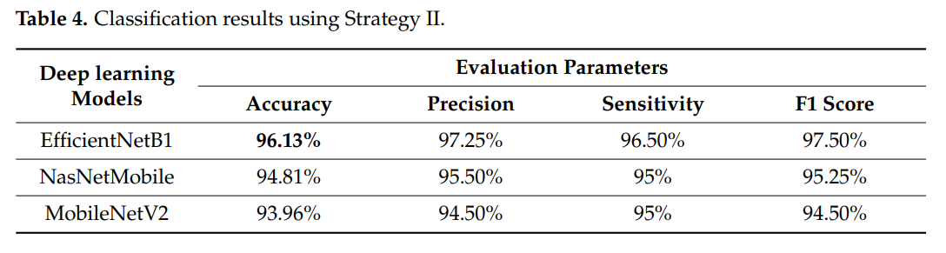
3. 모델 개발과정
1. 데이터 전처리
2. 모델학습
3. 모델평가
사전학습 모델 - EfficientNetB1 사용
이유 : X-ray 이미지 분류 분야에서 다른 사전학습 모델과 비교할 때, 성능이 좋고 참고자료가 많았음
사전학습 모델을 통한 모델구성
Callback 함수 구성
모델학습 진행
참고논문 :
1. Khan, E.; Rehman, M.Z.U.; Ahmed, F.; Alfouzan, F.A.; Alzahrani, N.M.; Ahmad, J. Chest X-ray Classification for the Detection of COVID-19 Using Deep Learning Techniques. Sensors 2022, 22, 1211. https://doi.org/10.3390/s22031211
2. Ravi, V., Acharya, V. & Alazab, M. A multichannel EfficientNet deep learning-based stacking ensemble approach for lung disease detection using chest X-ray images. Cluster Comput (2022). https://doi.org/10.1007/s10586-022-03664-6
1. 데이터 소개 & 가설 2. 프로젝트 목표 및 기대효과 3. 모델 개발과정
4. 학습모델 해석 5. 가설 검증 6. 프로젝트 회고
Notes:
ImageDataGenerator
Data Augmentation(데이터 증강)
Undersampling에 의해 부족해진 training set을 부풀리는 역할
딥러닝 모델의 성능개선에 도움
Data Pipeline(데이터 파이프라인) 구축
데이터프레임에 저장된 정보를 학습모델에 적용할 수 있도록 가공
Train_df뿐만 아니라 Valid_df와 Test_df에도 적용

Slide 19
3. 모델 개발과정
1. 데이터 전처리
2. 모델학습
3. 모델평가
학습모델 구성
사전학습 모델을 통한 모델구성
Base_model : EfficientNetB1
Batchnormalization - 과적합, gradient vanishing 문제 해결
Callback 함수 구성
Regularizer 적용(가중치 감소) – 과적합 예방
Dropout – 과적합 예방
모델학습 진행
Output : activation = ‘softmax’
1. 데이터 소개 & 가설 2. 프로젝트 목표 및 기대효과 3. 모델 개발과정
4. 학습모델 해석 5. 가설 검증 6. 프로젝트 회고
Notes:
ImageDataGenerator
Data Augmentation(데이터 증강)
Undersampling에 의해 부족해진 training set을 부풀리는 역할
딥러닝 모델의 성능개선에 도움
Data Pipeline(데이터 파이프라인) 구축
데이터프레임에 저장된 정보를 학습모델에 적용할 수 있도록 가공
Train_df뿐만 아니라 Valid_df와 Test_df에도 적용

Slide 20
3. 모델 개발과정
1. 데이터 전처리
2. 모델학습
3. 모델평가
학습모델 구성
사전학습 모델을 통한 모델구성
Base_model : EfficientNetB1
Batchnormalization - 과적합, gradient vanishing 문제 해결
Callback 함수 구성
Regularizer 적용(가중치 감소) – 과적합 예방
Dropout – 과적합 예방
모델학습 진행
Output : activation = ‘softmax’
1. 데이터 소개 & 가설 2. 프로젝트 목표 및 기대효과 3. 모델 개발과정
4. 학습모델 해석 5. 가설 검증 6. 프로젝트 회고
Notes:
ImageDataGenerator
Data Augmentation(데이터 증강)
Undersampling에 의해 부족해진 training set을 부풀리는 역할
딥러닝 모델의 성능개선에 도움
Data Pipeline(데이터 파이프라인) 구축
데이터프레임에 저장된 정보를 학습모델에 적용할 수 있도록 가공
Train_df뿐만 아니라 Valid_df와 Test_df에도 적용

Slide 21
3. 모델 개발과정
1. 데이터 전처리
2. 모델학습
3. 모델평가
학습모델 구성
사전학습 모델을 통한 모델구성
Base_model : EfficientNetB1
Batchnormalization - 과적합, gradient vanishing 문제 해결
Callback 함수 구성
Regularizer 적용(가중치 감소) – 과적합 예방
Dropout – 과적합 예방
모델학습 진행
Output : activation = ‘softmax’
1. 데이터 소개 & 가설 2. 프로젝트 목표 및 기대효과 3. 모델 개발과정
4. 학습모델 해석 5. 가설 검증 6. 프로젝트 회고
Notes:
ImageDataGenerator
Data Augmentation(데이터 증강)
Undersampling에 의해 부족해진 training set을 부풀리는 역할
딥러닝 모델의 성능개선에 도움
Data Pipeline(데이터 파이프라인) 구축
데이터프레임에 저장된 정보를 학습모델에 적용할 수 있도록 가공
Train_df뿐만 아니라 Valid_df와 Test_df에도 적용

Slide 22
3. 모델 개발과정
1. 데이터 전처리
2. 모델학습
3. 모델평가
학습모델 구성
사전학습 모델을 통한 모델구성
Base_model : EfficientNetB1
Batchnormalization - 과적합, gradient vanishing 문제 해결
Callback 함수 구성
Regularizer 적용(가중치 감소) – 과적합 예방
Dropout – 과적합 예방
모델학습 진행
Output : activation = ‘softmax’
1. 데이터 소개 & 가설 2. 프로젝트 목표 및 기대효과 3. 모델 개발과정
4. 학습모델 해석 5. 가설 검증 6. 프로젝트 회고
Notes:
ImageDataGenerator
Data Augmentation(데이터 증강)
Undersampling에 의해 부족해진 training set을 부풀리는 역할
딥러닝 모델의 성능개선에 도움
Data Pipeline(데이터 파이프라인) 구축
데이터프레임에 저장된 정보를 학습모델에 적용할 수 있도록 가공
Train_df뿐만 아니라 Valid_df와 Test_df에도 적용

Slide 23
3. 모델 개발과정
1. 데이터 전처리
2. 모델학습
3. 모델평가
학습모델 구성
사전학습 모델을 통한 모델구성
Base_model : EfficientNetB1
Batchnormalization - 과적합, gradient vanishing 문제 해결
Callback 함수 구성
Regularizer 적용(가중치 감소) – 과적합 예방
Dropout – 과적합 예방
모델학습 진행
Output : activation = ‘softmax’
1. 데이터 소개 & 가설 2. 프로젝트 목표 및 기대효과 3. 모델 개발과정
4. 학습모델 해석 5. 가설 검증 6. 프로젝트 회고
Notes:
ImageDataGenerator
Data Augmentation(데이터 증강)
Undersampling에 의해 부족해진 training set을 부풀리는 역할
딥러닝 모델의 성능개선에 도움
Data Pipeline(데이터 파이프라인) 구축
데이터프레임에 저장된 정보를 학습모델에 적용할 수 있도록 가공
Train_df뿐만 아니라 Valid_df와 Test_df에도 적용

Slide 24
3. 모델 개발과정
1. 데이터 전처리
2. 모델학습
3. 모델평가
학습모델 구성
사전학습 모델을 통한 모델구성
Base_model : EfficientNetB1
Batchnormalization - 과적합, gradient vanishing 문제 해결
Callback 함수 구성
Regularizer 적용(가중치 감소) – 과적합 예방
Dropout – 과적합 예방
모델학습 진행
Output : activation = ‘softmax’
1. 데이터 소개 & 가설 2. 프로젝트 목표 및 기대효과 3. 모델 개발과정
4. 학습모델 해석 5. 가설 검증 6. 프로젝트 회고
Notes:
ImageDataGenerator
Data Augmentation(데이터 증강)
Undersampling에 의해 부족해진 training set을 부풀리는 역할
딥러닝 모델의 성능개선에 도움
Data Pipeline(데이터 파이프라인) 구축
데이터프레임에 저장된 정보를 학습모델에 적용할 수 있도록 가공
Train_df뿐만 아니라 Valid_df와 Test_df에도 적용

Slide 25
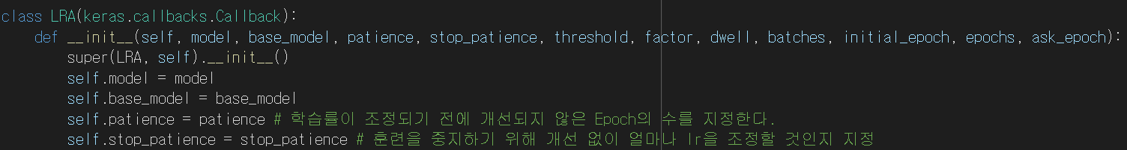
3. 모델 개발과정
1. 데이터 전처리
2. 모델학습
3. 모델평가
Callback 함수
딥러닝 모델의 학습을 효율적으로 수행하기 위해 구성된 함수
딥러닝 모델이 실행의 분기점(train 시작과 끝, train batch의 시작과 끝, train epoch의 시작과 끝)마다 모델의 학습을 효율적으로 수행하도록 하는 여러 기능들로 구성.
성능 개선 여지 X -> 학습중단
성능 개선 여지 X -> Learning Rate를 조절해 모델의 개선 유도
특정 Epochs 마다 학습을 계속할 것인지 여부를 묻는 기능
사전학습 모델을 통한 모델구성
Callback 함수 구성
모델학습 진행
이하 생략
1. 데이터 소개 & 가설 2. 프로젝트 목표 및 기대효과 3. 모델 개발과정
4. 학습모델 해석 5. 가설 검증 6. 프로젝트 회고
Notes:
ImageDataGenerator
Data Augmentation(데이터 증강)
Undersampling에 의해 부족해진 training set을 부풀리는 역할
딥러닝 모델의 성능개선에 도움
Data Pipeline(데이터 파이프라인) 구축
데이터프레임에 저장된 정보를 학습모델에 적용할 수 있도록 가공
Train_df뿐만 아니라 Valid_df와 Test_df에도 적용

Slide 26
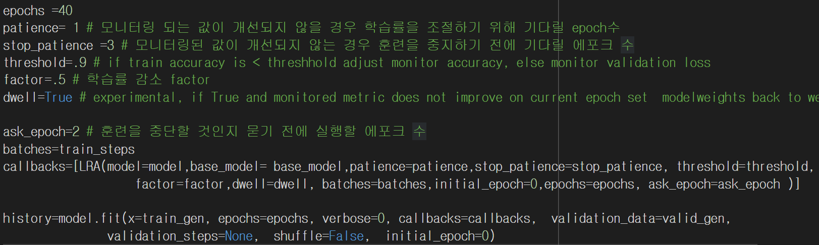
3. 모델 개발과정
1. 데이터 전처리
2. 모델학습
3. 모델평가
모델학습 진행
콜백함수를 객체화 하고 모델학습을 진행
사전학습 모델을 통한 모델구성
Callback 함수 구성
모델학습 진행
1. 데이터 소개 & 가설 2. 프로젝트 목표 및 기대효과 3. 모델 개발과정
4. 학습모델 해석 5. 가설 검증 6. 프로젝트 회고
Notes:
ImageDataGenerator
Data Augmentation(데이터 증강)
Undersampling에 의해 부족해진 training set을 부풀리는 역할
딥러닝 모델의 성능개선에 도움
Data Pipeline(데이터 파이프라인) 구축
데이터프레임에 저장된 정보를 학습모델에 적용할 수 있도록 가공
Train_df뿐만 아니라 Valid_df와 Test_df에도 적용

Slide 27
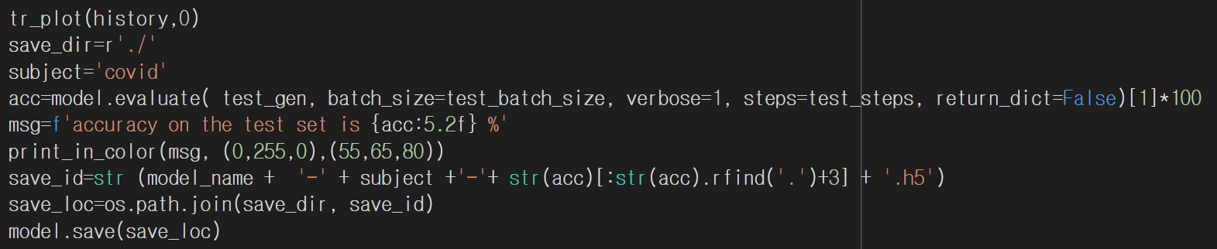
3. 모델 개발과정
1. 데이터 전처리
2. 모델학습
3. 모델평가
모델평가
테스트 셋으로 학습된 모델을 평가한 뒤 모델 저장
1. 데이터 소개 & 가설 2. 프로젝트 목표 및 기대효과 3. 모델 개발과정
4. 학습모델 해석 5. 가설 검증 6. 프로젝트 회고
Notes:
ImageDataGenerator
Data Augmentation(데이터 증강)
Undersampling에 의해 부족해진 training set을 부풀리는 역할
딥러닝 모델의 성능개선에 도움
Data Pipeline(데이터 파이프라인) 구축
데이터프레임에 저장된 정보를 학습모델에 적용할 수 있도록 가공
Train_df뿐만 아니라 Valid_df와 Test_df에도 적용

Slide 28
목차
1. 데이터 소개 & 가설
2. 프로젝트 목표 및 기대효과
3. 모델 개발과정
4. 학습모델 해석
5. 가설 검증
6. 프로젝트 회고

Slide 29
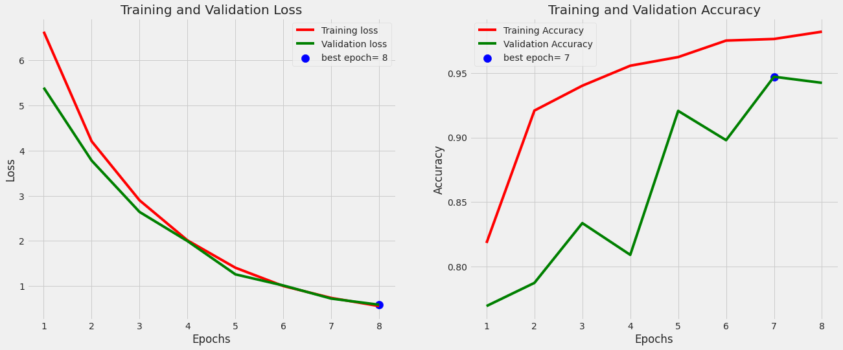
4. 학습모델 해석
Epochs에 따른 Loss와 Accuracy의 변화
Training set
Validation set
@ Epoch 8 기준,
Train acc : 98.19%
Validation acc : 94.23%
Loss
Accuracy
Epochs
Epochs
1. 데이터 소개 & 가설 2. 프로젝트 목표 및 기대효과 3. 모델 개발과정
4. 학습모델 해석 5. 가설 검증 6. 프로젝트 회고
Notes:
Training set과 validation set 모두 accuracy와 loss

Slide 30
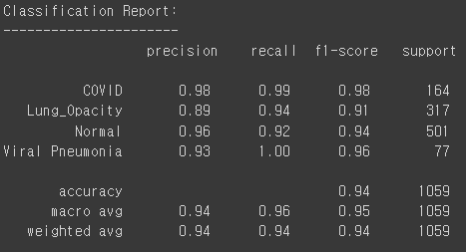
4. 학습모델 해석
Classification Report (Test set 예측결과)
Test set 정확도 : 94%
Chance Level : 25%
테스트 셋 : 데이터 개수의 불균형
불균형 데이터 >> f1-score중요
모든 범주의 F1 score : 0.9 이상
희귀 케이스에서 분류성능 양호
1. 데이터 소개 & 가설 2. 프로젝트 목표 및 기대효과 3. 모델 개발과정
4. 학습모델 해석 5. 가설 검증 6. 프로젝트 회고
Notes:
Training set과 validation set 모두 accuracy와 loss

Slide 31
목차
1. 데이터 소개 & 가설
2. 프로젝트 목표 및 기대효과
3. 모델 개발과정
4. 학습모델 해석
5. 가설 검증
6. 프로젝트 회고

Slide 32
5. 가설 검증
가설
딥러닝 모델이 X-ray 이미지 패턴을 학습해서 환자 상태를 잘 분류할 수 있다!!
결론
이번 테스트셋에 한정해서는, 잘 학습된 딥러닝 모델이 X-ray 이미지의 정상상태와 코로나, 폐 질환 상태 등을 잘 분류할 수 있다.
1. 데이터 소개 & 가설 2. 프로젝트 목표 및 기대효과 3. 모델 개발과정
4. 학습모델 해석 5. 가설 검증 6. 프로젝트 회고
Notes:
Training set과 validation set 모두 accuracy와 loss

Slide 33
목차
1. 데이터 소개 & 가설
2. 프로젝트 목표 및 기대효과
3. 모델 개발과정
4. 학습모델 해석
5. 가설 검증
6. 프로젝트 회고

Slide 34
6. 프로젝트 회고
긍정적인 점
모델 성능이 잘 나왔으며, 의료분야에서의 실용적인 문제를 해결한 것 같은 느낌이 들어 뿌듯했다.
프로젝트를 진행하면서, 기존에 알고 있던 딥러닝 관련 지식이 전체적으로 좀 더 정리되는 느낌을 받아서 기분이 좋았다.
딥러닝이 여전히 어렵긴 하지만 흥미가 점점 더 생기는 느낌이 든다.
1. 데이터 소개 & 가설 2. 프로젝트 목표 및 기대효과 3. 모델 개발과정
4. 학습모델 해석 5. 가설 검증 6. 프로젝트 회고
Notes:
Training set과 validation set 모두 accuracy와 loss

Slide 35
6. 프로젝트 회고
아쉬운 점
사전학습 모델과 다른 사람들의 코드를 상당수 인용
코드에 대한 이해를 완전히 하지 못함
내가 직접 학습모델을 최적화 할 기회가 적었음
데이터셋에 대한 아쉬운 점
데이터의 개수가 그렇게 많지 않았음
인종이나 나이, 성별 등에 대한 데이터가 없었음
∴ 이번 딥러닝 학습모델의 일반화는 무리
1. 데이터 소개 & 가설 2. 프로젝트 목표 및 기대효과 3. 모델 개발과정
4. 학습모델 해석 5. 가설 검증 6. 프로젝트 회고

Slide 36
부록
Test 1 결과

Slide 37
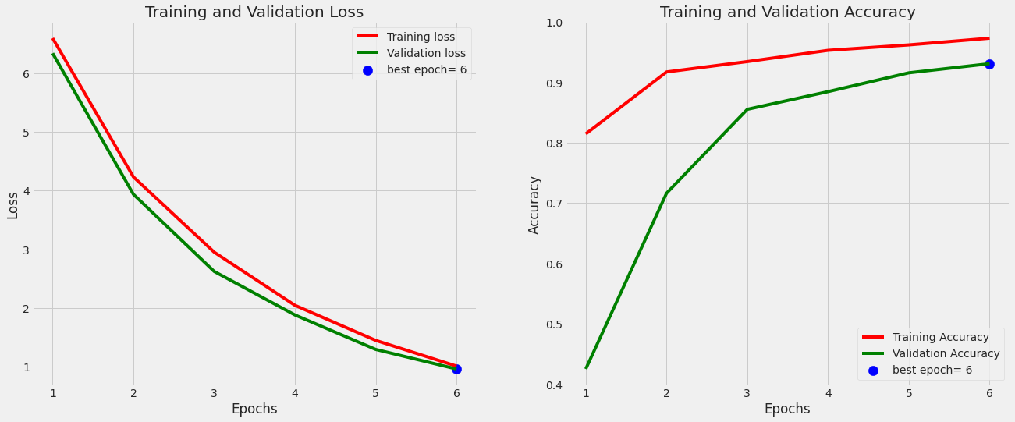
accuracy on the test set is 92.45 %

Slide 38

Errors by Class on Test Set

Slide 39
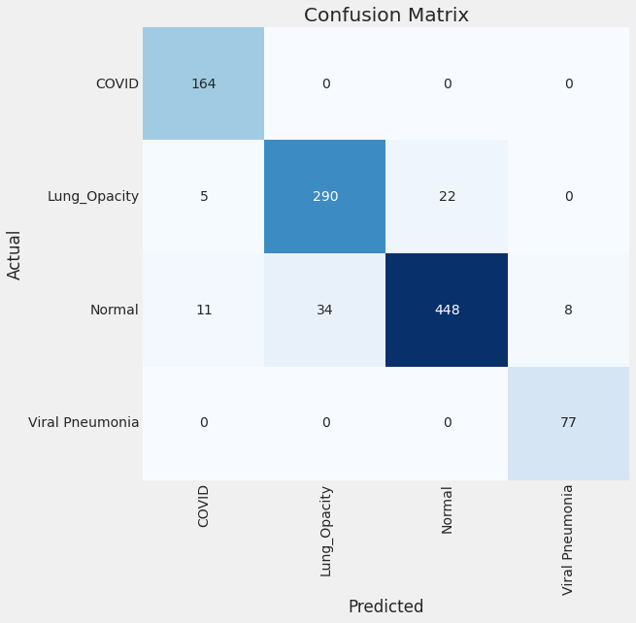
Confusion matrix

Slide 40
부록
Test 2 결과

Slide 41
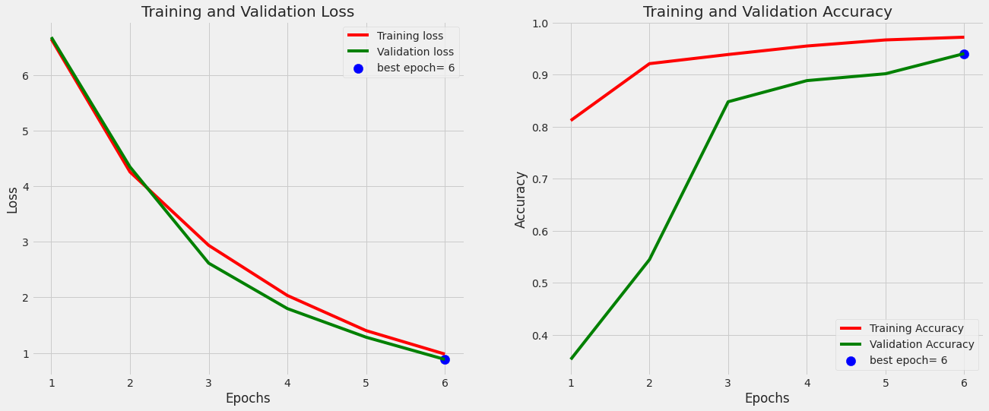
accuracy on the test set is 92.54 %
training accuracy : 97.194
validation accuracy : 94.045
test accuracy : 92.54

Slide 42

Errors by Class on Test Set

Slide 43

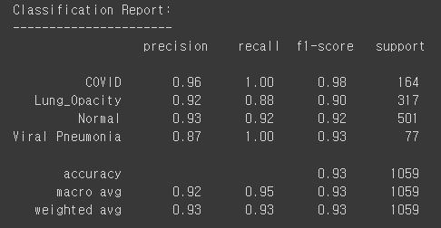
Confusion matrix

Slide 44
부록
Test 3 결과

Slide 45
accuracy on the test set is 93.96 %
training accuracy : 98.199
validation accuracy : 94.234
test accuracy : 93.96

Slide 46
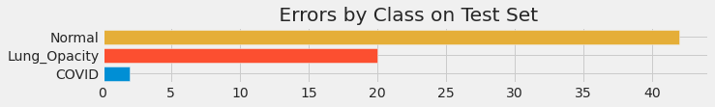
Errors by Class on Test Set

Slide 47
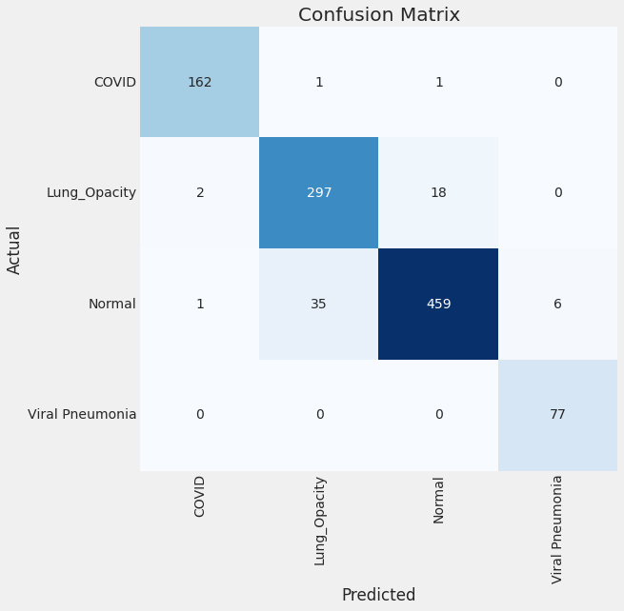
Confusion matrix

